Slide 1
Web 技术

Slide 2


HTTP
www.csu.edu.cn
http://www.csu.edu.cn:8080/index.htm
scheme://host.domain:port/path/filename

Slide 3
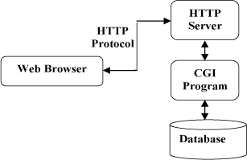
HTTP
HTTP 简介
  Hypertext Transfer Protocol（超文本传输协议）
  基于请求与响应模式的、无状态的、应用层的协议
  常基于TCP/IP的连接方式，默认端口80

Slide 4
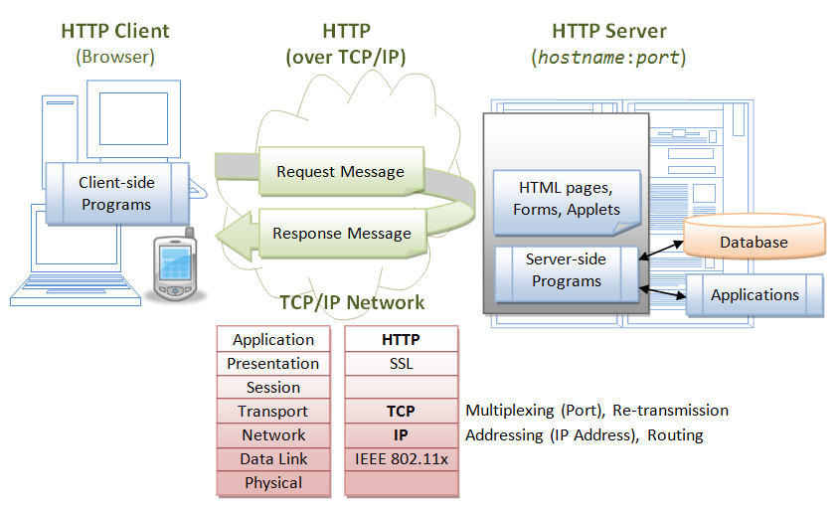
HTTP

Slide 5
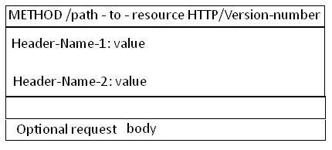
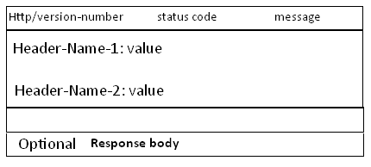
HTTP
a request/response protocol

Slide 6
HTTP消息
请求消息
  三部分组成：请求行、消息报头、请求正文
  请求行一个方法符号开头，以空格分开，后面跟着请求的URI和协议的版本
    格式如下：Method Request-URI HTTP-Version CRLF
    其中 Method表示请求方法；Request-URI是一个统一资源标识符；HTTP-Version表示请求的HTTP协议版本；CRLF表示回车和换行（除了作为结尾的CRLF外，不允许出现单独的CR或LF字符）。
    请求方法（所有方法全为大写）：
      GET 请求获取Request-URI所标识的资源
      POST 在Request-URI所标识的资源后附加新的数据
      HEAD 请求获取由Request-URI所标识的资源的响应消息报头
      PUT 请求服务器存储一个资源，并用Request-URI作为其标识
      DELETE 请求服务器删除Request-URI所标识的资源
      TRACE 请求服务器回送收到的请求信息，主要用于测试或诊断
      CONNECT 保留将来使用
      OPTIONS 请求查询服务器的性能，或者查询与资源相关的选项和需求

Slide 7
HTTP消息
  GET方法：在浏览器的地址栏中输入网址的方式访问网页时，浏览器采用GET方法向服务器获取资源，eg:GET /form.html HTTP/1.1 (CRLF)
  POST方法要求被请求服务器接受附在请求后面的数据，常用于提交表单。
    POST /reg.jsp HTTP/ (CRLF) //请求行，下面为头部字段
    Accept:image/gif,image/x-xbit,... (CRLF)
    ...
    HOST:www.csu.edu.cn (CRLF)
    Content-Length:22 (CRLF)
    Connection:Keep-Alive (CRLF)
    Cache-Control:no-cache (CRLF)
    (CRLF) //该CRLF表示消息报头已经结束，在此之前为消息报头
    user=jeffrey&pwd=1234 //此行以下为提交的数据

Slide 8
HTTP消息
响应消息
  三个部分组成：状态行、消息报头、响应正文
  状态行格式如下：
  HTTP-Version Status-Code Reason-Phrase CRLF
  其中，HTTP-Version表示服务器HTTP协议的版本；Status-Code表示服务器发回的响应状态代码；Reason-Phrase表示状态代码的文本描述

Slide 9
HTTP消息
  状态代码有三位数字组成，第一个数字定义了响应的类别，且有五种可能取值：
    1xx：指示信息--表示请求已接收，继续处理
    2xx：成功--表示请求已被成功接收、理解、接受
    3xx：重定向--要完成请求必须进行更进一步的操作
    4xx：客户端错误--请求有语法错误或请求无法实现
    5xx：服务器端错误--服务器未能实现合法的请求
    常见状态代码、状态描述、说明：
    200 OK //客户端请求成功
    400 Bad Request //客户端请求有语法错误，不能被服务器所理解
    401 Unauthorized //请求未经授权，这个状态代码必须和WWW-Authenticate报头域一起使用
    403 Forbidden //服务器收到请求，但是拒绝提供服务
    404 Not Found //请求资源不存在，eg：输入了错误的URL
    500 Internal Server Error //服务器发生不可预期的错误
    503 Server Unavailable //服务器当前不能处理客户端的请求，一段时间后可能恢复正常
    eg：HTTP/1.1 200 OK （CRLF）

Slide 10
HTTP消息
响应报头
  响应报头允许服务器传递不能放在状态行中的附加响应信息，以及关于服务器的信息和对Request-URI所标识的资源进行下一步访问的信息。
  常用的响应报头
    Location:重定向接受者到一个新的位置。Location响应报头域常用在更换域名的时候。
    Server:包含了服务器用来处理请求的软件信息。与User-Agent请求报头域是相对应的。

Slide 11
HTTP消息
实体报头
  请求和响应消息都可以传送一个实体
  一个实体由实体报头域和实体正文组成
  实体报头定义了关于实体正文（eg：有无实体正文）和请求所标识的资源的元信息。
  常用的实体报头
    Content-Encoding实体报头域被用作媒体类型的修饰符，它的值指示了已经被应用到实体正文的附加内容的编码，因而要获得Content-Type报头域中所引用的媒体类型，必须采用相应的解码机制。Content-Encoding这样用于记录文档的压缩方法，eg：Content-Encoding：gzip
    Content-Length:用于指明实体正文的长度，以字节方式存储的十进制数字来表示。
    Content-Type:用于指明发送给接收者的实体正文的媒体类型。eg：Content-Type:text/html;charset=ISO-8859-1
    Expires：给出响应过期的日期和时间。

Slide 12
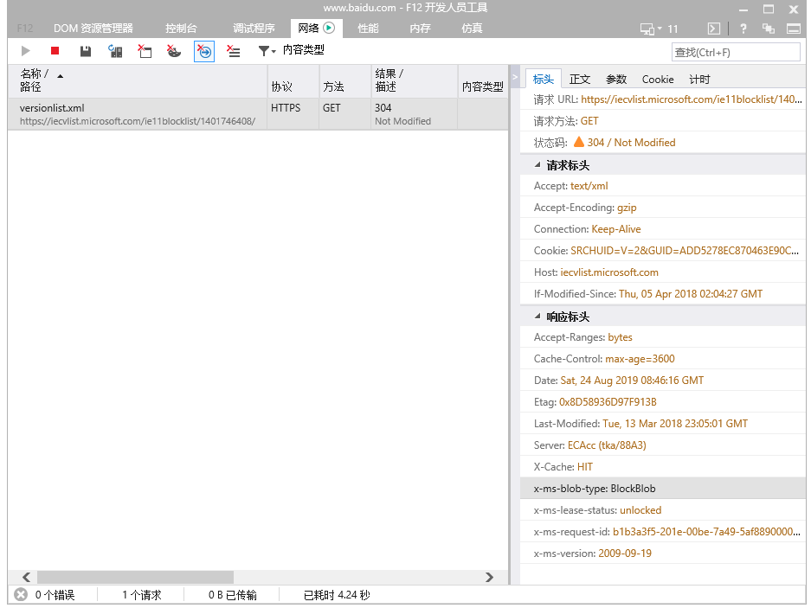

Slide 13
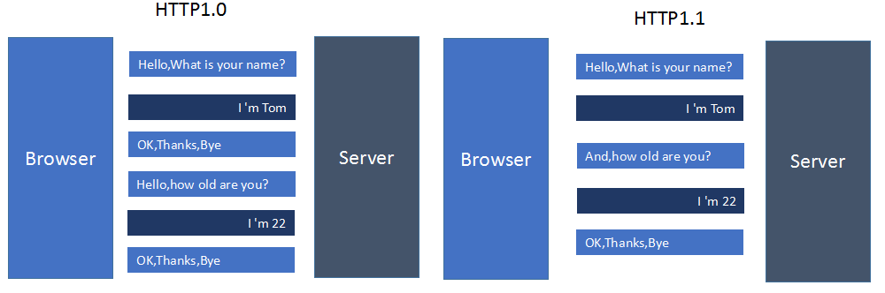
HTTP 1.0 和 HTTP 1.1
两者区别
    缓存处理
    带宽优化及网络连接的使用
    错误通知的管理
    Host头处理
    长连接

Slide 14
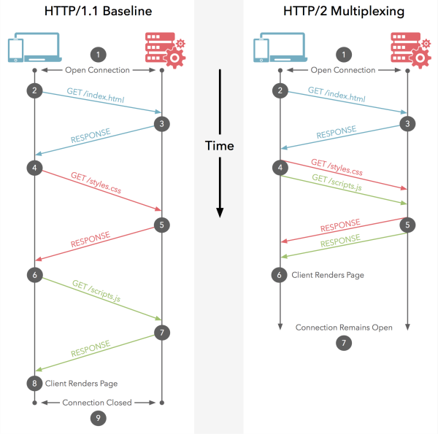
HTTP 2.0
多路复用 (Multiplexing)
    允许同时通过单一的 HTTP/2 连接发起多重的请求-响应消息。

Slide 15
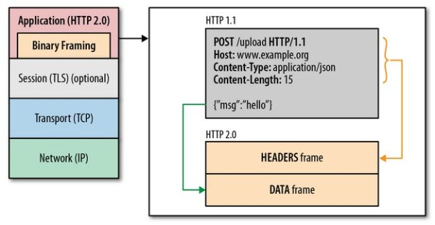
HTTP 2.0
二进制分帧
  应用层(HTTP/2)和传输层(TCP or UDP)之间增加一个二进制分帧层

Slide 16
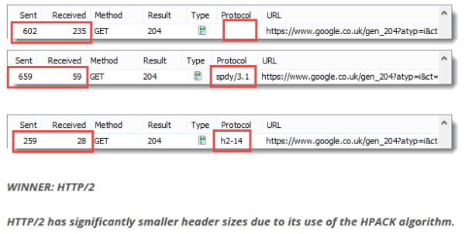
HTTP 2.0
首部压缩

Slide 17
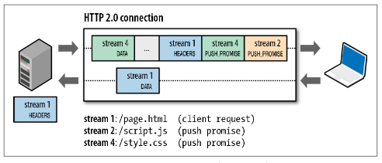
HTTP 2.0
服务端推送
  对客户端的一个请求发送多个响应
https://http2.akamai.com/demo

Slide 18
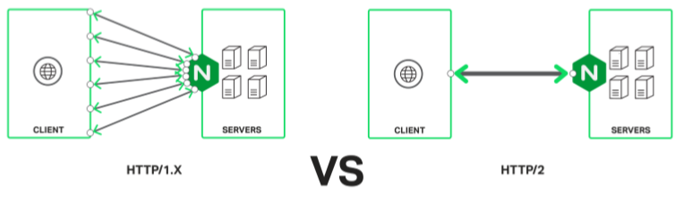
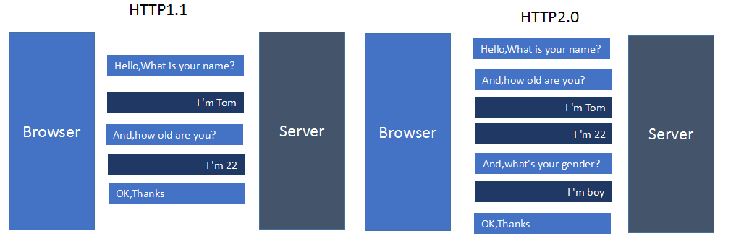
HTTP 1.x 和 HTTP 2.0
HTTP 1.x VS HTTP 2.0

Slide 19
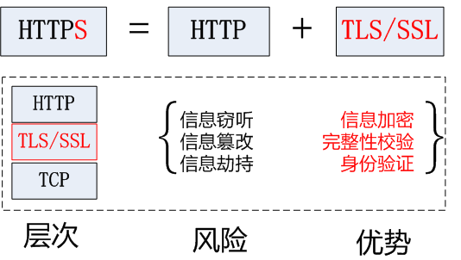
HTTPS
HTTPS
  Hypertext Transfer Protocol over Secure Socket Layer
  HTTP的安全版，其安全基础是SSL协议
  默认使用TCP端口443

Slide 20
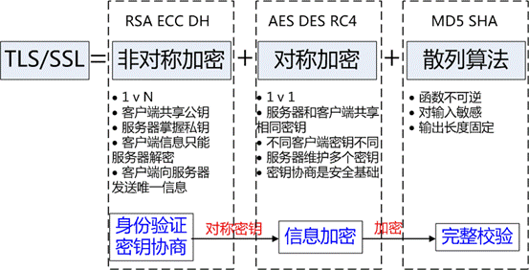
HTTPS
TLS/SSL的功能实现主要依赖于三类基本算法：散列函数 Hash、对称加密和非对称加密

Slide 21
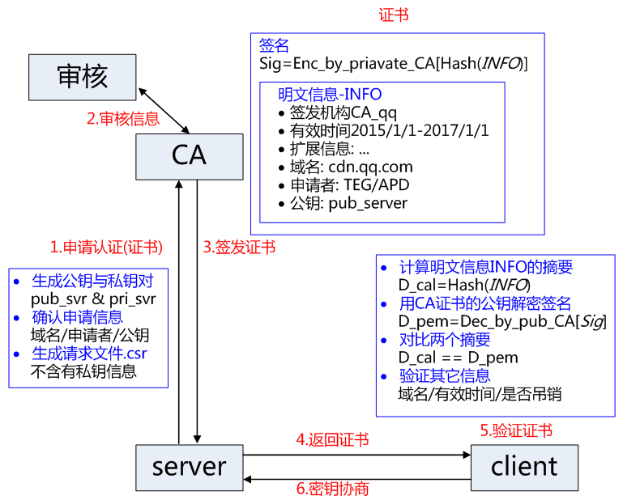
HTTPS
身份验证CA和证书

Slide 22
HTTP总结
HTTP协议的主要特点：
  支持客户/服务器模式。
  简单快速：客户向服务器请求服务时，只需传送请求方法和路径。请求方法常用的有GET、HEAD、POST。每种方法规定了客户与服务器联系的类型不同。由于HTTP协议简单，使得HTTP服务器的程序规模小，因而通信速度很快。
  灵活：HTTP允许传输任意类型的数据对象。正在传输的类型由Content-Type加以标记。
  无连接：无连接的含义是限制每次连接只处理一个请求。服务器处理完客户的请求，并收到客户的应答后，即断开连接。采用这种方式可以节省传输时间。
  无状态：HTTP协议是无状态协议。无状态是指协议对于事务处理没有记忆能力。缺少状态意味着如果后续处理需要前面的信息，则它必须重传，这样可能导致每次连接传送的数据量增大。另一方面，在服务器不需要先前信息时它的应答就较快。

